Slide 1
贪心算法
算法设计与分析
武汉大学国家网络安全学院
李雨晴

Slide 2
分治、动态规划与贪心算法
相同点：规模下降
分治
通用问题，划分过程固定
子问题相互独立
应用举例：
二分搜索
合并排序
寻找中项和第k小元素
快速排序
大整数相乘
矩阵乘法
棋盘覆盖问题
Problem(size n)
:分解
:合并
…
sub
problem 1
sub
problem 2
sub
problem k
:递归解决
:合并
:分解
sub
problem 21
sub
problem 22
…
sub
problem 2k
:递归解决

Slide 3
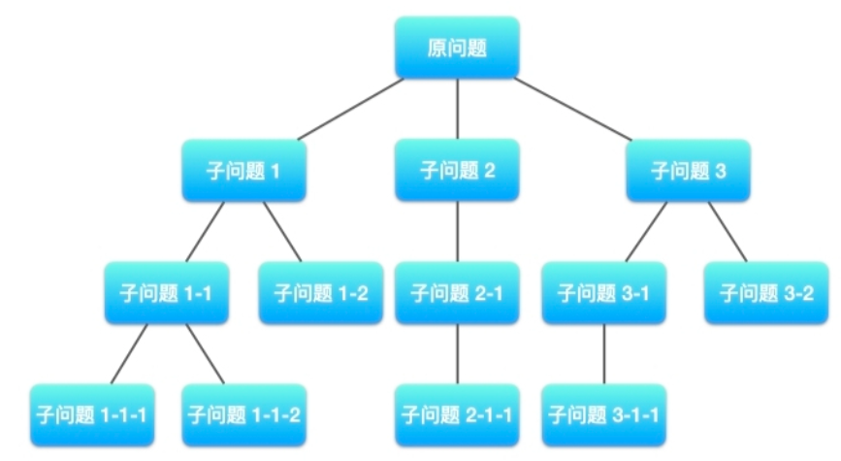
分治、动态规划与贪心算法
相同点：规模下降
动态规划
优化问题，最优划分不知道，考虑原问题的所有子问题
最优子结构：正确性
子问题重叠：高效性
应用举例：
最长公共子序列
矩阵链相乘
所有点对最短路径问题
背包问题
最优二叉搜索树
分治+消除冗余
自底向上

Slide 4
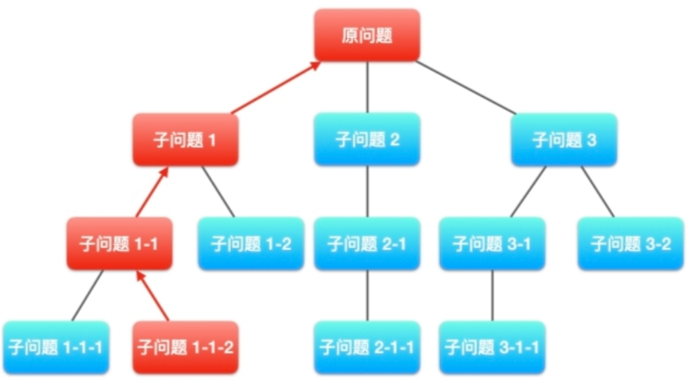
分治、动态规划与贪心算法
相同点：规模下降
贪心算法
优化问题，消除动态性，每次只考虑一个子问题
贪心选择：从局部最优解可以得到全局最优解
优化目标局部化
应用举例：
活动安排问题
背包问题
最短路径
最小生成树
霍夫曼编码
动态规划+消除动态性
自顶向上

Slide 5
贪心算法的基本思想
求解最优化问题的算法一般包含一系列步骤，每一步都要在许多选择中作一个决策，然后才能得到问题的一个解
贪心算法总是作出在当前看来最好的选择，并不从整体最优考虑，只是在某种意义上的局部最优选择。希望通过这一系列的局部最优决策，获得问题的全局最优解
虽然贪心算法不能对所有问题都得到整体最优解，是否产生全局最优解，需严格证明，但对许多问题它能产生整体最优解。如背包问题、最短路径、最小生成树等。在一些情况下，即使贪心算法不能得到整体最优解，其最终结果却是最优解的很好近似
优点：高效，求解速度快，时间复杂性低
缺点：需证明是最优解

Slide 6
贪心算法的正确性
贪心算法可用的条件
最优子结构
贪心选择
最优子结构
指问题的最优解包含子问题的最优解
最优解去掉贪心选择选出来的局部最优解，剩下的部分是它所对应子问题的优化解
反证法：假设最优解A 包含 s₁, 那么解集合 A’ = A - {s₁} 是一个更小的问题（不包含s₁）的最优解

Slide 7
贪心算法的正确性
贪心算法可用的条件
最优子结构
贪心选择性
贪心选择性
指局部最优选择可以导致全局最优解
贪心算法通常以自顶向下的方式进行，以迭代的方式作出相继的贪心选择，每作一次贪心选择就将所求问题简化为一个规模更小的子问题
贪心选择 + 子问题最优解 ＝整个问题的最优解
证明思路：1）替换法；2）数学归纳法

Slide 8
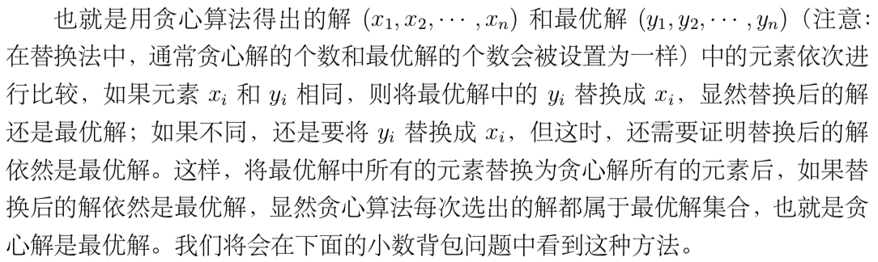
贪心算法的正确性
替换法

Slide 9
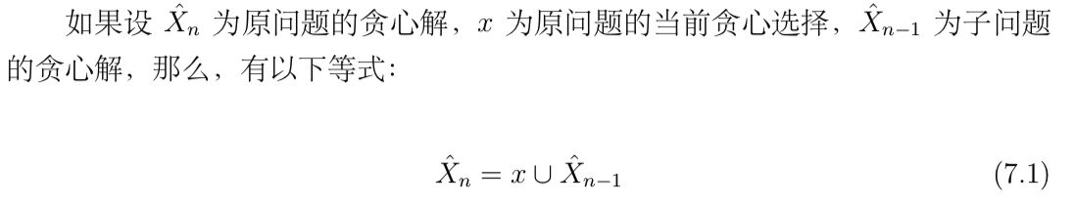
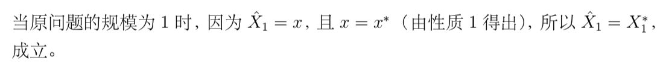
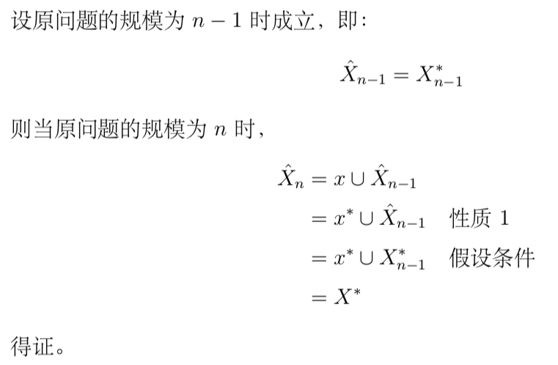
贪心算法的正确性
归纳法

Slide 10
贪心算法的基本步骤
确定问题的最优子结构
定义递归解
证明递归的任一步，最优选择之一就是贪心选择
证明做了贪心选择后，只留下一个非空子问题
设计一个实现贪心策略的递归（或迭代）算法

Slide 11
回顾-活动安排问题
给定n个活动 S = {a₁, a₂, …, a_{n}} 使用同一个资源，同一时间内只有一个活动能使用某资源，每个活动的起始时间和结束时间分别为 (s_{i}, f_{i}), 0≤s_{i}< f_{i} <∞ , 选出最大的相容活动子集。
相容活动：[s_{i}, f_{i})与区间[s_{j} , f_{j})不相交，即 f_{i} ≤ s_{j} 或 f_{j} ≤ s_{i}
贪心思想：为了选择更多的相容活动，每次选 f_{i}最小的活动，使剩余的可安排时间段极大化，以便安排尽可能多的相容活动

Slide 12
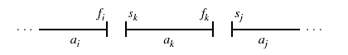
回顾-活动安排问题
优化解结构分析
定义子问题区间S_{ij} 为包括所有在a_{i} 结束之后开始，和 a_{j} 之后开始的活动集合S_{ij} = { a_{k} ∈ S : f_{i} ≤ s_{k} < f_{k} ≤ s_{j} } ⊆ S
最优子结构
假设S_{ij} 的最优解A_{ij} 包括a_{k}, 则A_{ij} = A_{ik} ∪ {a_{k}} ∪ A_{kj}
要求: A_{ik} 和 A_{kj} 必须是S_{ik}和S_{kj}的最优解
假设 ∃ A_{ik}’ 包含更多的活动，则Size[A_{ij}’] = Size[A_{ik}’] + 1 + Size[A_{kj}] > Size[A_{ij}] ⇒ 矛盾: A_{ij} 是 S_{ij} 的最优解
S_{ij}
S_{ij}的解= (S_{ik}的解) ∪ {a_{k}} ∪ (S_{kj}的解)
⎜S_{ij}的解⎜= ⎜S_{ik}的解⎜+ 1 + ⎜S_{kj}的解⎜
S_{ik}
S_{kj}

Slide 13
回顾-活动安排问题
贪心选择性证明
定理：设 S_{ij} ≠ ∅ ，且a_{m} 是S_{ij}中最早完成的任务 f_{m} =
min { f_{k}: a_{k} ∈ S_{ij} } ，即当前的贪心选择
有:
1. S_{ij}的最优解中的一个包含a_{m}
2. S_{im} = ∅, 所以选择 a_{m} ，S_{mj}是唯一的非空子问题

Slide 14
回顾-活动安排问题
贪心选择性证明
1. 证明S_{ij}的最优解中的一个包含a_{m}
假设S_{ij}的最优解为A_{ij} ，将活动按结束时间升序排序，a_{k} 为 A_{ij} = {a_{k}, …}的第一个值
如果 a_{k} = a_{m} ，显然成立
否则，将a_{k} 换成 a_{m} (建立一个新子集 A_{ij}’)
由于 f_{m} ≤ f_{k} ， A_{ij}’ 中的活动继续可相容
A_{ij}’和 A_{ij} 的大小一样⇒ a_{m} 是在某些最大可相容子集A_{ij}’里
替换法
S_{ij}
s_{m}
f_{m}
a_{k}
f_{k}

Slide 15
回顾-活动安排问题
贪心选择性证明
2. 证明S_{im} = ∅, S_{mj}是唯一的非空子问题
假设 ∃ a_{k} ∈ S_{im，}则 f_{i} ≤ s_{k} < f_{k} ≤ s_{m} < f_{m}
⇒ f_{k} < f_{m} ⇒矛盾 ：a_{m} 并不是最早完成的
反证法
S_{ij}
a_{k}
s_{m}
f_{m}
S_{im}
a_{m}
S_{mj}

Slide 16
回顾-活动安排问题
贪心选择策略
将所有的活动按照结束时间排列 (a₁, a₂ , …, a_{n})
选择第一个活动 a₁
删除那些在a₁结束之前就开始的活动
在剩余的活动中重复以上步骤
贪心选择：选择结束时间最早的活动 a₁
S₁₁∪{a₁} ∪S_{1n} ，其中S₁₁是空集，且具有最优子结构、贪心选择性质

Slide 17
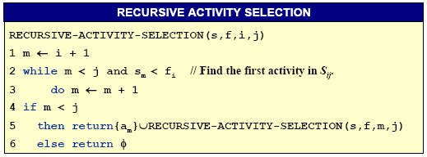
回顾-活动安排问题
a_{m}
f_{m}
a_{m}
f_{m}
递归算法
a_{m}
f_{m}
a_{i}
f_{i}
任务按照其结束时间升序排序
运行时间: Θ(n) – 每一个任务检查一次
Notes:
//初始调用时 i = 0, 所以a(1)是必选的(注意:活动编号已经按结束时间排序), 跳过和活动I 冲突的活动

Slide 18
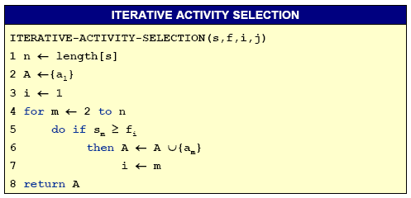
回顾-活动安排问题
a_{m}
f_{m}
a_{m}
f_{m}
a_{m}
f_{m}
非递归算法
a_{i}
f_{i}
任务按照其结束时间升序排序
运行时间: Θ(n) – 每一个任务检查一次

Slide 19
回顾-小数背包问题
给定一个载重量为C的背包，考虑n个物品，其中第i个物品的重量wi ，价值vi （1≤i≤n），要求把物品装满背包，且使背包内的物品价值最大，在选择物品i装入背包时，可以选择物品的一部分，而不一定要全部装入背包。
另一个维度的属性
一个维度的总限制
[0,1]

Slide 20
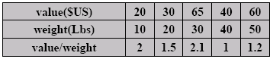
回顾-小数背包问题
有5个物品如下，背包最多能装100磅.
方法1：选择最轻的物体（次优）
Total Weight = 10 + 20 + 30 + 40 = 100
Total Value = 20 + 30 + 65 + 40 = 155
方法2：选择最贵的物体（次优）
Total Weight = 30 + 50 + 20 = 100
Total Value = 65 + 60 + 20 = 145
方法3：选择value/ weight比值最高的（最优优）
Total Weight = 30 + 10 + 20 + 40 = 100
Total Value = 65 + 20 + 30 + 48 = 163

Slide 21
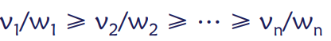
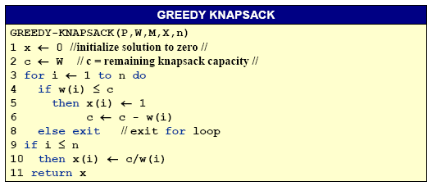
回顾-小数背包问题
贪心算法
按单位重量价值排序：
贪心选择：选择单位重量价值最大的物品
p, w,W, x, n
运行时间: Θ(n)
如果排序：Θ(nlgn)

Slide 22
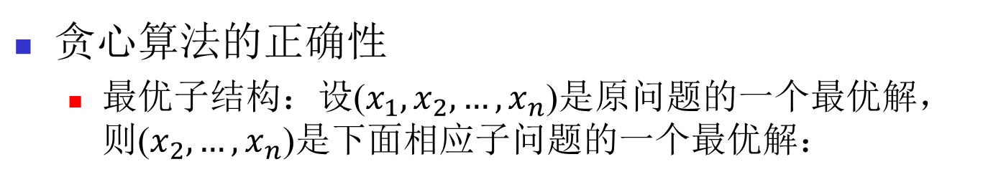
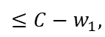
回顾-小数背包问题
贪心算法的正确性
最优子结构：设($x_{1},x_{2},…,x_{n}$)是原问题的一个最优解，则($x_{2},…,x_{n}$)是下面相应子问题的一个最优解：
i=2
$${≤C−w}_{1},$$
[0,1]
2
i=2

Slide 23
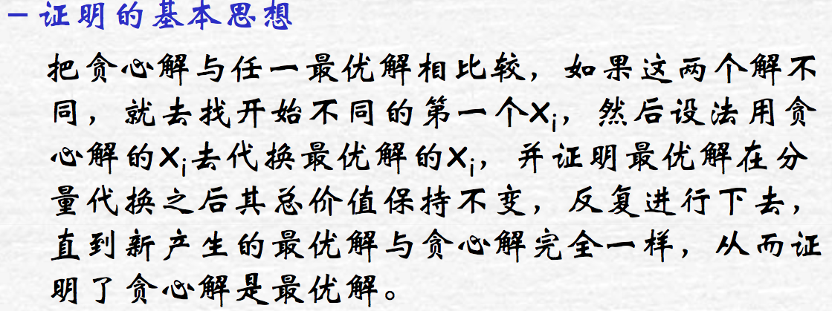
回顾-小数背包问题
贪心算法的正确性
贪心选择性
替换法

Slide 24
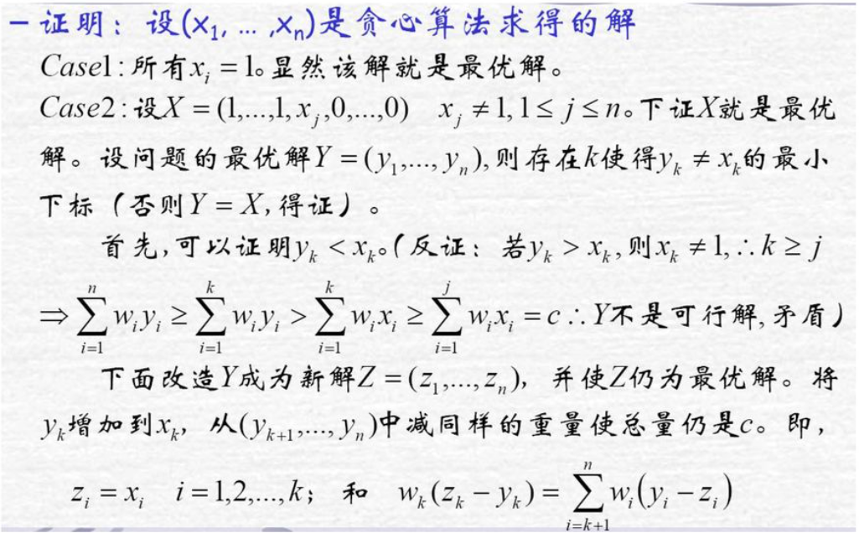
回顾-小数背包问题
1 2 3 … j … n
最优解Y: y₁ y₂ y₃ y_{j} y_{n}
贪心解X: x₁ x₂ x₃ x_{j} x_{n}
贪心算法的正确性
1.背包容量足够大
2. 背包容量有限
确定解的形式便于改造中依次比较元素
确定元素大小关系便于改造中增大或减小使其相等

Slide 25
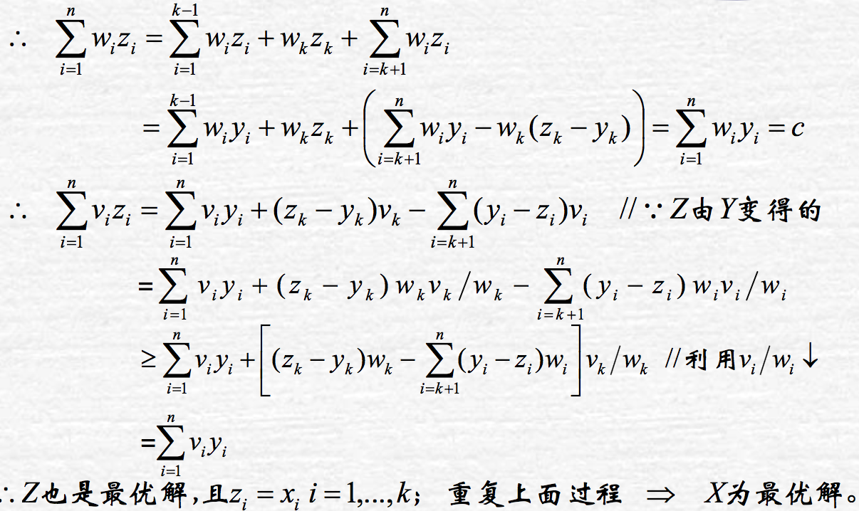
回顾-小数背包问题
验证将第k个元素改造相等过程中，改造后的Z还是最优解，即改造是在不改变解的最优性前提下进行的

Slide 26
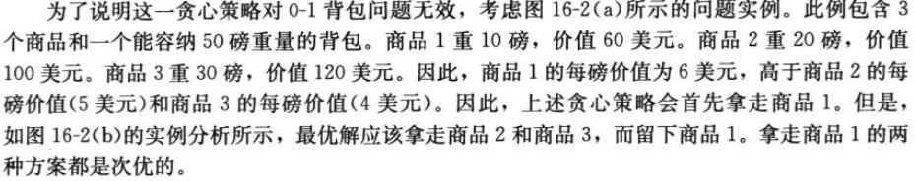
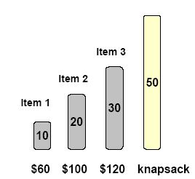
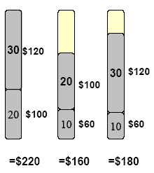
0-1背包问题

Slide 27
0-1背包问题
对于0-1背包问题，贪心选择之所以不能得到最优解是因为在这种情况下，它无法保证最终能将背包装满，部分闲置的背包空间使每公斤背包空间的价值降低了。事实上，在考虑0-1背包问题时，应比较选择该物品和不选择该物品所导致的最终方案，然后再作出最好选择，由此就导出许多互相重叠的子问题——这正是该问题可用动态规划算法求解的另一重要特征，实际上也是如此，动态规划算法的确可以有效地解0-1背包问题

Slide 28
举例
贪心和动态规划对比：背包问题
霍夫曼编码
单源最短路径
最小生成树
Notes:
https://www.bilibili.com/video/BV1BE411o7Xv?from=search&seid=6118887648280973961

Slide 29
霍夫曼编码
数据压缩
Motivation
网络带宽有限.
磁盘存储有限.
数据压缩：串 S 和 S’: S -> S’ -> S, 则 |S’|<|S|
Huffman 编码用于数据压缩.
减少数据传输量
减少数据存储量.
Huffman 编码是一种有效而且被广泛应用的数据压缩技术，一般可压缩掉 20%-90%，这取决于被压缩数据的特征

Slide 30
霍夫曼编码
字符编码问题. 假设有一个包含100,000(a-f)个字符的数据文件要压缩存储.各字符的出现频率见下表:
需要多少存储量?
定长编码: 100,000×3=300,000bits
变长编码: (45×1 + 13×3 + 12×3 + 16×3 + 9×4 + 5×4) ×1,000 = 224,000 bits，节省25%
 | a | b | c | d | e | f
Frequency | 45 | 13 | 12 | 16 | 9 | 5
Fixed-length codeword | 000 | 001 | 010 | 011 | 100 | 101
Variable-length codeword | 0 | 101 | 100 | 111 | 1101 | 1100

Slide 31
霍夫曼编码
前缀码
没有任何码字是其他码字的前缀
编码：将每个码字连接起来即可
解码：需要从一串编码中解码出每个码字
前缀码的好处简化了编码和解码
001011101→ 0· 0·101·1101→ aabe
将一个字符的编码解释为从根至该字符的路径，其中0表示转向左子节点，1表示转向右子节点，则可以构造出一棵与编码序列相符的二叉树

Slide 32
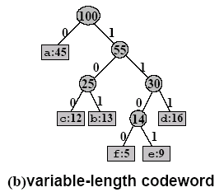
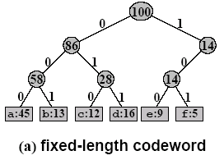
霍夫曼编码
定长和变长编码形成的编码树
最优编码树，每个非叶子节点都有两个子节点

Slide 33
霍夫曼编码
给定对应一种前缀编码的二叉树T,很容易计算出编码一个文件所需的位数.对字母表C中的每个字符c,设f (c)表示c在文件中出现的频率, d_{T}(c) 表示c的叶子在树中的深度.注意d_{T}(c) 也是字符c的编码的长度.这样,编码一个文件所需的位数就是
我们把它定义为树 T的代价
最优前缀码：编码树代价最小的前缀码编码方案

Slide 34
霍夫曼编码
霍夫曼提出构造最优前缀码的贪心算法，由此产生的编码方案称为霍夫曼编码。
霍夫曼算法以自底向上的方式构造表示最优前缀码的二叉树T，以|C|个叶结点开始，执行|C|－1次的“合并”运算后产生最终所要求的树T。
最初-每个节点都是独立的
每一步-把两棵树合并为一棵
重复至只剩一棵树
怎么合并? 贪心选择 – 选择频度最低的树!
A+B
0
1
A
B
A
B
Notes:
在优先队列中，元素被赋予优先级。当访问元素时，具有最高优先级的元素最先删除。优先队列具有最高级先出 （first in, largest out）的行为特征。通常采用堆数据结构来实现。

Slide 35
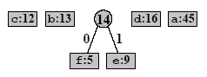
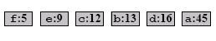
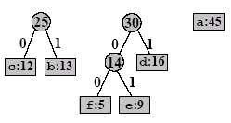
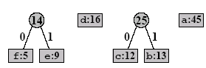
霍夫曼编码

Slide 36
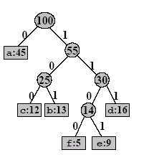
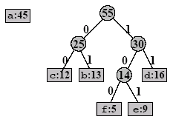
霍夫曼编码
(cont.)

Slide 37
一个实例
假设一个文件由字符a,b,c,d,e组成。每个字符的出现频率为f(a)=20,f(b)=7,f(c)=10,f(d)=4,f(e)=18.
4
使用哈夫曼编码：
a：01
b: 110
c: 10
d: 111
e: 00
2*20+3*7+2*10+3*4+2*18=129
59
1
0
2
21
1
3
1
38
11
0
0
1
0
1
使用定长编码：3*(20+7+10+4+18)=177
18
20
10
7
4
(177-129)/177=27%
e
a
c
b
d

Slide 38
算法
输入：n个字符的集合C={c₁,…c_{n}}及其频度{ f(c₁),…f(c_{n}) }
输出：C的Huffman树(V,T)
1.根据频度将所有字符插入最小堆 H
2.V←C; T={}
3.for j←1 to n-1 //n个节点经n-1次合并，每次少1个节点
4. c← Delete_Min(H) //O(logn)
5. c′← Delete_Min(H) //O(logn)
6. f(v) ← f(c)+ f(c ′)
7. INSERT(H,v) //O(logn)
8. V=V∪{v}
9. T=T∪{(v,c), (v, c′)}
10.end for
T(n)=O(nlogn)

Slide 39
霍夫曼编码正确性
最优子结构
设T为字符集C的最优前缀编码树。令x和y为C中频率最低的两个字符。将x和y以及其父节点替换为节点z，其中f(z) = f(x) + f(y) ，形成子问题C’ = {C - {x, y}}∪{z} ，则T’ = T - {x, y}是C’ 的最优前缀编码树。
证明：
因为 f(x)d_{T}(x) + f(y)d_{T}(y) = (f(x)+ f(y))(d'(z) +1) = f(z)d'(z) + (f(x)+ f(y))
所以 B(T) = B(T') + f(x)+ f(y)
假设T’不是C’的最优前缀码树，即存在T” ，B(T”)<B(T’)
因为 z 是C’中的字符，所以必为T”中的叶子
因为f(z)= f(x)+ f(y),将x和y加入T”作为z的子节点，则得到C的一个前缀编码树 T'''
所以B(T ''') = B(T'') + f(x) + f(y) < B(T') + f(x) + f(y) =B(T), 这与T的最优性矛盾. 所以T'是C'的一种最优前缀编码
Notes:
一开始2个点，每次增加，

Slide 40
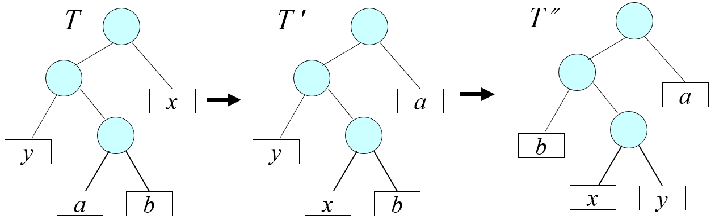
霍夫曼编码正确性
贪心选择性
证明：最低频的两个字符在最优编码树中，一定是深度最深的两个叶子（码字长度相同，且只有最后一个比特不同）
设T为最优编码树，且x和y为最低频的两个字符
故 B(T’) ≤ B(T),又有B(T") ≤ B(T’) , 则B(T") ≤ B(T) ,
因为T为最优,故B(T) ≤ B(T"),
结论: B(T") =B(T).
Notes:
B为文件长度，c(a)*2+c(x)*1>c(a)*1+c(x)*2

Slide 41
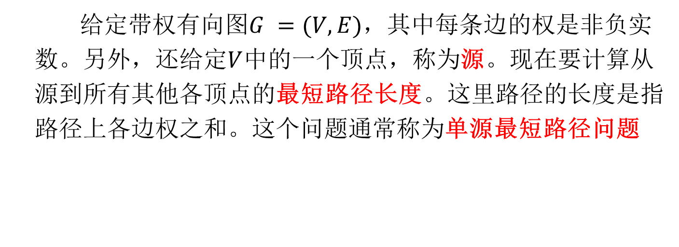
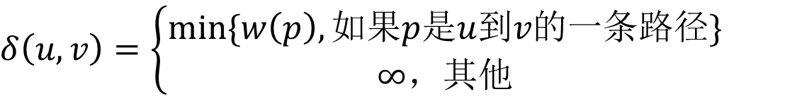
单源最短路径
给定带权有向图$G =(V,E)$，其中每条边的权是非负实数。另外，还给定$V$中的一个顶点，称为源。现在要计算从源到所有其他各顶点的最短路径长度。这里路径的长度是指路径上各边权之和。这个问题通常称为单源最短路径问题
$$δ\left(u,v\right)=\left\{\begin{aligned}min⁡\{w\left(p\right), 如果p是u到v的一条路径\} \\ ∞，其他\end{aligned}\right.$$

Slide 42
单源最短路径：最优子结构性质
最短路径的子路径也是最短路径
思考题：
为什么最短路径的子路径也是最短路径？
怎么证明？

Slide 43
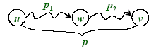
单源最短路径：最优子结构性质
证明最短路径的子路径也是最短路径
设最短路径p（从节点u到节点v）的子路径为p1（u到s）和p2（s到v），则w(p)=w(p1)+w(p2)， 如果p1不是（u到s）最短路径，p1’是，则w(p’)=w(p1’)+ w(p2)<w(p1)+w(p2)=w(p)，矛盾
s

Slide 44
Edsgar Dijkstra
Edsgar Dijkstra (1930-2002)， 1956年成功设计并实现了在有障碍物的两个地点之间找出一条最短路径的高效算法，这个算法被命名为“Dijkstra算法”
1972年的图灵奖授予荷兰的计算机科学家Edsgar Dijkstra
在程序设计技术、算法和算法理论、编译器、操作系统等诸多方面， Dijkstra都有许多创造，作出了杰出贡献
Notes:
1983年，ACM为纪念Communications of ACM 创刊25周年，评选出从1958-1982的四分之一个世纪中在该杂志上发表的25篇有里程碑意义的论文，每年一篇，艾兹格 狄克斯特拉一人就有两篇入选，是仅有的这样的两位学者之一 。快速排序Charles A. R. Hoare

Slide 45
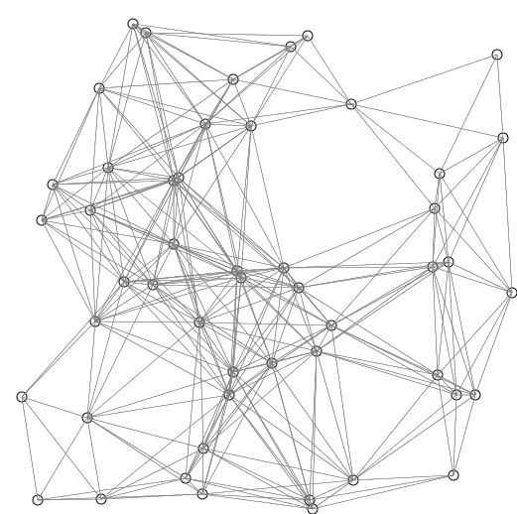

Dijkstra算法Demo
Notes:
从左下角到右上角，机器人运动路线规划问题。

Slide 46
Dijkstra算法
3
2
4
1
15
1
9
13
6
4
12
4
3
5
5
Notes:
从左下角到右上角，机器人运动路线规划问题。

Slide 47
Dijkstra算法
开始时，我们将所有的节点划分为两个集合X = {1}，Y = {2,3,4,..,n}
所有已经计算好的节点存放在X中，Y中表示还没有计算好的
Y中的每个节点y有一个对应的量λ[y]，该值是从源节点到y (并且只经由X中的节点) 的最短路径值

Slide 48
Dijkstra算法
假设V = {1,2,3,...,n} 并且s = 1
选择一个λ[y] 最小顶点y∈Y，并将其移动到X 中
若 y 被从Y 移动到X 中，Y 中每个和y 相邻的顶点w 的λ[w]都要更新(表示经由y 到w 的一条更短的路径被发现) 。
Notes:
Scan，add ，update，

Slide 49
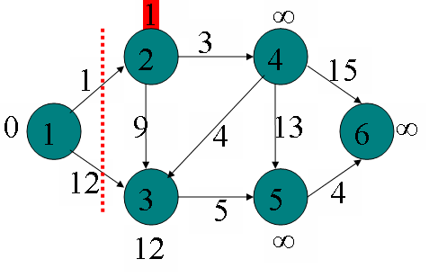
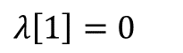
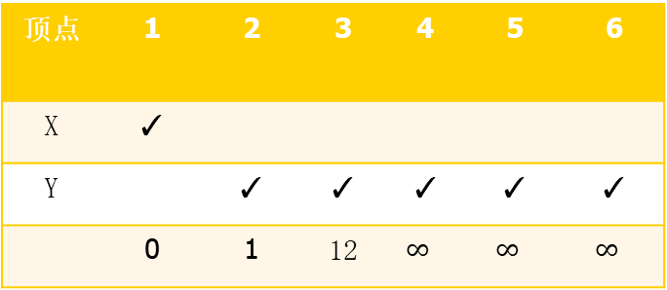

Dijkstra算法实例
$$λ\left[1\right]=0$$
if w∈Y and (y,w) ∈ E
and λ[y]+length[y,w]< λ[w]
then λ[w] ←λ[y]+length[y,w]
顶点 | 1 | 2 | 3 | 4 | 5 | 6
X | ✓
Y |  | ✓ | ✓ | ✓ | ✓ | ✓
 | 0 | 1 | 12 | $$∞$$ | $$∞$$ | $$∞$$
$$λ$$
49

Slide 50
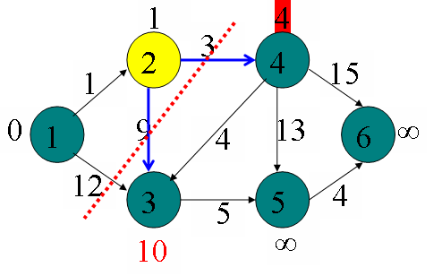
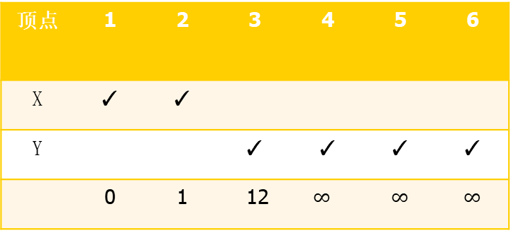

Dijkstra算法实例
顶点 | 1 | 2 | 3 | 4 | 5 | 6
X | ✓ | ✓
Y |  |  | ✓ | ✓ | ✓ | ✓
 | 0 | 1 | 12 | $$∞$$ | $$∞$$ | $$∞$$
$$λ$$
10 4

Slide 51
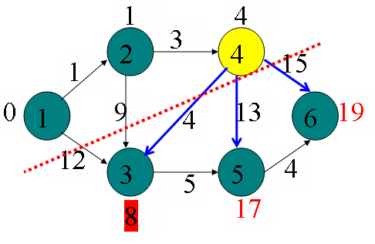
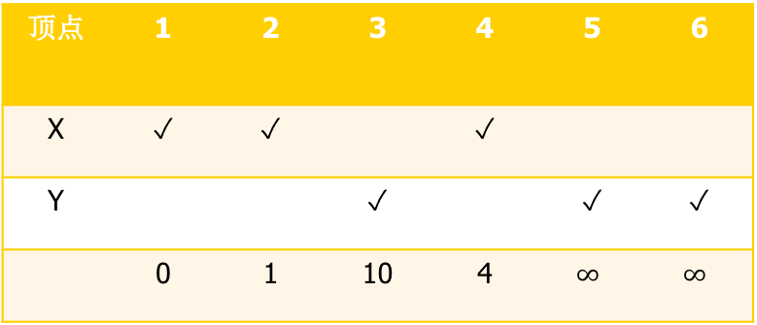

Dijkstra算法实例
顶点 | 1 | 2 | 3 | 4 | 5 | 6
X | ✓ | ✓ |  | ✓
Y |  |  | ✓ |  | ✓ | ✓
 | 0 | 1 | 10 | 4 | $$∞$$ | $$∞$$
$$λ$$
8
17 19

Slide 52
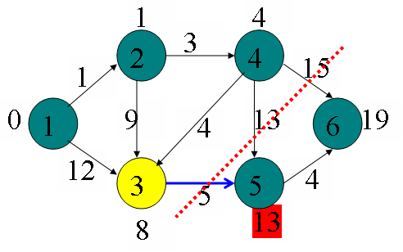

Dijkstra算法实例
顶点 | 1 | 2 | 3 | 4 | 5 | 6
X | ✓ | ✓ | ✓ | ✓
Y |  |  |  |  | ✓ | ✓
 | 0 | 1 | 8 | 4 | 17 | 19
$$λ$$
13

Slide 53
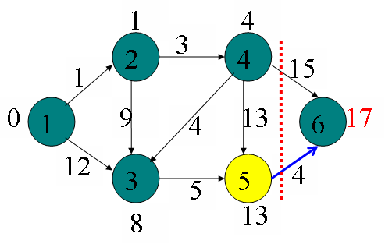

Dijkstra算法实例
顶点 | 1 | 2 | 3 | 4 | 5 | 6
X | ✓ | ✓ | ✓ | ✓ | ✓
Y |  |  |  |  |  | ✓
 | 0 | 1 | 8 | 4 | 13 | 19
$$λ$$
17

Slide 54
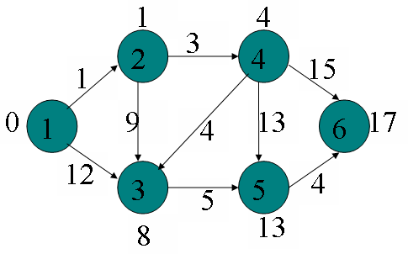
Dijkstra算法实例
顶点 | 1 | 2 | 3 | 4 | 5 | 6
X | ✓ | ✓ | ✓ | ✓ | ✓ | ✓
Y
 | 0 | 1 | 8 | 4 | 13 | 17
$$λ$$
Notes:
https://www.bilibili.com/video/BV1q4411M7r9?from=search&seid=10590127881351387429 ，

Slide 55
Dijkstra算法
1. X={1}; Y←V-{1}; λ[1]←0 //Θ(n)
2. for y←2 to n
3. if y 相邻于1 then λ[y]←length[1,y] //Θ(n)
4. else λ[y]← ∞ //O(n)
5. end if
6. end for
7. for j←1 to n-1
8. 令y∈Y, 使得λ[y]为最小的 //∑(n-i){i=1,…,n-1}= Θ(n²)
9. X←X∪{y} //Θ(n)
10. Y←Y - {y} //Θ(n)
11. for 每条边(y,w) //每条边恰好检查一次，Θ(m), m=|E|
12. if w∈Y and λ[y]+length[y,w]< λ[w] then
13. λ[w] ←λ[y]+length[y,w] //Θ(m)
14. end if
15. end for
16.end for
算法的时间复杂度:
T(n)=Θ(n)+ O(n)+ Θ(n²)+ Θ(n)+ Θ(n)+ Θ(m)+ Θ(m) = Θ(m+n²)

Slide 56
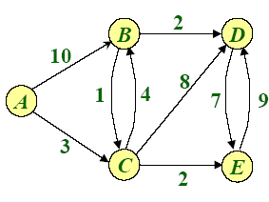
课堂练习
给出列表Q和集合S，演示算法执行过程

Slide 57
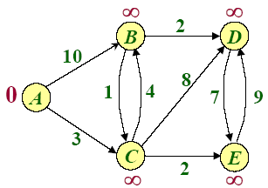
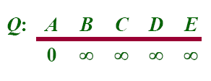
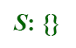
课堂练习
Initialize:

Slide 58
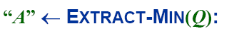
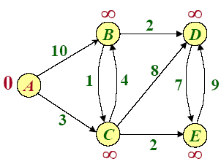
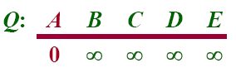

课堂练习

Slide 59


课堂练习
Relax all edges leaving A :

Slide 60




课堂练习

Slide 61


课堂练习
Relax all edges leaving C :

Slide 62




课堂练习

Slide 63


课堂练习
Relax all edges leaving E :

Slide 64




课堂练习

Slide 65


课堂练习
Relax all edges leaving B :

Slide 66




课堂练习

Slide 67
Dijkstra正确性
算法结束后，每个节点的λ值就是从源节点到该节点的最短路径值。
回忆：Y中的每个节点y有一个对应的量λ[y]，该值是从源节点到y
(并且只经由X中的节点) 的最短路径值。
正确性证明：对于任意一个节点 y∈V, 使用δ[y]表示源节点到节点y
的真正最短路径值，下面我们证明, Dijkstra算法结束后有λ[y] = δ[y]。
证明: (数学归纳法)
显然λ[1] = δ[1] = 0。
假设当前将 y从Y中 移动到X 中，并且在y 之前移动到X 中的任何一个顶点c，都有λ[c] =δ [c]。
下面证明λ[y] = δ[y]。
Notes:
https://www.bilibili.com/video/BV1q4411M7r9?from=search&seid=10590127881351387429 ，5分49

Slide 68
Dijkstra正确性
我们知道：必定存在一条从源节点1 到节点y的真正最短路径，该路径长度值用δ[y]表示 ，并且这条最短路径总可以用以下节点序列表示：
1→[ ]→[ ]→…→[ ]→[ ]→[ ]→y
沿此方向(逆向)找到第一个属于X的节点，不妨称之为x。
分析： [ ]中的节点，不属于X，就属于Y，必居其一。
1→[ ]→[ ]→…→[ ]→[x]→y (A)
1→[ ]→[ ]→…→[x]→[w]…→y (B)
1个或1个以上属于Y的节点。

Slide 69
Dijkstra正确性
1→[ ]→[ ]→…→[ ]→[x]→y (A)
λ[y] ≤λ[x]+length[x, y] //算法要求
=δ[x]+length[x, y] //归纳假设
=δ[y] //(A)是最短路径
1→[ ]→[ ]→…→[x]→[w]…→y (B)
λ[ y] ≤ λ[w] //由于y在w之前离开Y
≤ λ[x] + length[x,w] //算法要求，原因同(A)
=δ[x] + length[x,w] //归纳假设
=δ[w] //因为(B)是最短路径
≤δ[y] //因为(B)是最短路径
λ[y] = δ[y]

Slide 70


Dijkstra算法的改进
基本思路
算法的复杂度主要来自于语句
通过堆（H）对数据Y进行存储
复杂度变为O(logn)

Slide 71





Slide 72




进一步改进
用d堆代替二叉堆
Notes:
Deletemin的复杂度为d logd n是因为，shifdown的复杂度为d logd n，因为要比较d个子节点

Slide 73

进一步改进

Slide 74

单源最短路径：Bellman-Ford
Recall: 如果G=(V,E) 包括负数环路, 则最短路径不一定存在
Example:
Bellman-Ford algorithm: 如果存在最短路径，则返回最短路径，否则，返回false.

Slide 75
单源最短路径：Bellman-Ford
Bellman-Ford
初始化，将源节点的d值设为0，其他设为无穷
遍历每条边，并做松弛。总共遍历n-1次（n为节点个数）
最后遍历一次边，如果在此次遍历中，节点的d值改变，则不存在最短路径，返回false
Notes:
https://www.bilibili.com/video/av9621366?from=search&seid=18264141909502976269，d[x]=源点到x最短距离，如果没有循环，最长路径长度为n-1，遍历边，把边链接的距离更新

Slide 76

Example of Bellman-Ford

Slide 77

Example of Bellman-Ford

Slide 78

Example of Bellman-Ford

Slide 79

Example of Bellman-Ford

Slide 80

Example of Bellman-Ford

Slide 81

Example of Bellman-Ford

Slide 82

Example of Bellman-Ford

Slide 83

Example of Bellman-Ford

Slide 84

Example of Bellman-Ford

Slide 85

Example of Bellman-Ford

Slide 86

Example of Bellman-Ford

Slide 87

Example of Bellman-Ford

Slide 88

Example of Bellman-Ford

Slide 89

Example of Bellman-Ford

Slide 90

Example of Bellman-Ford

Slide 91

Example of Bellman-Ford

Slide 92

Example of Bellman-Ford

Slide 93

Example of Bellman-Ford

Slide 94

Example of Bellman-Ford

Slide 95

Example of Bellman-Ford

Slide 96

Example of Bellman-Ford

Slide 97

Bellman-Ford algorithm
Time=O(VE)

Slide 98

正确性证明
Theorem. If G=(V,E) contains no negative-weight cycles, then after the Bellman-Ford algorithm executes, d[v]=δ(s,v) for all v∈V
Proof. Let v ∈V be any vertex, and consider a shortest path p from s to v with the minimum number of edges.
Since p is a shortest path, we have
δ(s,v_{i})=δ(s,v_{i-1})+w(v_{i-1},v_{i})

Slide 99
正确性证明
Initially, d[v₀]=0=δ(s,v₀) and d[v₀] is unchanged by subsequent relaxations
-- After 1 path through E, we have d[v₁]= δ(s,v₁)
-- After 2 path through E, we have d[v₂]= δ(s,v₂)
--…
-- After k path through E, we have d[v_{k}]= δ(s,v_{k})
Since G contains no negative-weight cycles, p is simple.
Longest simple path has ≤|V|-1 edges.□

Slide 100
权重为负的环路
推理：如果在|V|-1 次循环后，d[v]不能收敛，则存在权重为负的环路
代码 8到10行
Notes:
如果没有循环，最长路径长度为n-1，遍历边，把边链接的距离更新

